Slide 1
同学们晚上好！
欢迎选择软件与服务外包专业
祝你成功！
刘发久 张立群
信息工程学院（软件与服务外包学院）
2011年8月24日

Slide 2
目录
  1、软件与服务外包产业概述
  2、软件与服务外包人才的供求情况
  3、软件与服务外包人才的培养模式
  4、青岛滨海学院软件与服务外包专业介绍

Slide 3
  1、软件与服务外包产业概述
  新兴产业，大有可为！

Slide 4
1.1 什么是软件与服务外包
软件与服务外包是指顶级的IT企业由于缺乏知识劳动力，而将大量需要知识劳动力承担的工作，承包给企业外部的IT专业服务商，从而增强自己的核心竞争力。
软件与服务外包按业务性质分类，可以分为与IT 职能直接相关的信息技术外包（ITO）和与 IT 职能非直接相关的业务流程外包（BPO）

Slide 5
ITO 和 BPO
ITO是Information Technology Outsourcing的缩写，意思为信息技术外包，主要包括信息技术的系统、应用管理及技术支持的服务。
BPO是Business Process Outsourcing的缩写，意思为业务流程外包，是将企业的业务流程以及相应的职能部门，外包给服务商，并由服务商对这些流程进行重组。一些BPO合同是根据服务水平进行支付的，将供应商的收入与业务绩效或成本节约程度联系起来。

Slide 6
软件与服务外包市场
信息技术外包服务（ITO）
业务流程外包服务（BPO）
IT应用服务
IS外包
网络管理
桌面应用外包
数据库管理
系统集成
应用软件开发
系统软件开发
IT系统整合
IT咨询
信息技术咨询
信息管理服务
企业管理
后勤服务
人力资源服务
会计服务
财务中心
数据中心
业务运作
技术研发服务
销售及批发服务
产品售后服务
供应链管理
为客户企业提供采购、运输、仓库/库存整体方案服务等。
在岸(Onshore) 近岸(Near shore) 离岸(Offshore)
外包业务在本国完成
外部服务提供商可以是本国公司。如对于美国，这些公司可以是IBM，EDS等
也可以是境外公司在本国的分公司。如对于美国，这些公司可以是TCS, Wipro, Infosys等
外包业务在邻国完成
近岸多指将包发给离自己很近(接壤)的境外企业。特点是语言相同,文化相同或相似。如美国公司把业务包给在墨西哥的公司等，其本质也是离岸外包的一种。
外包业务在其它国家完成
外部服务提供商可以是本国公司，但必须在境外。如对于美国，这些公司可以是IBM，EDS等在中国的分公司
也可以是境外公司，如对于美国，这些公司可以是东软、华信等

Slide 7
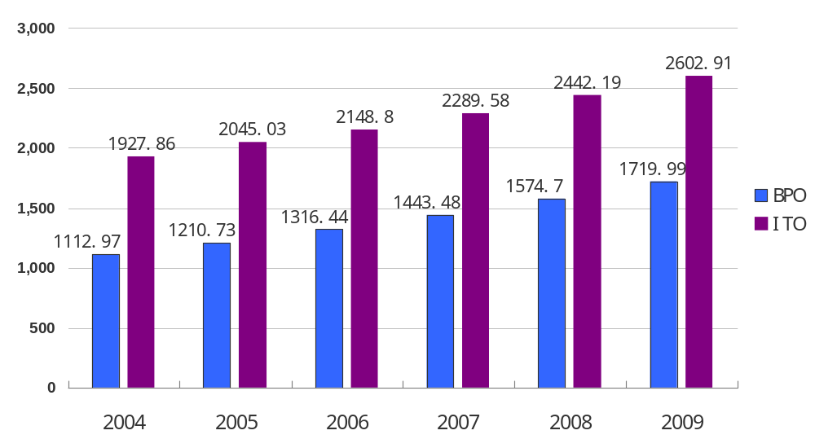
1.2 全球软件与服务外包保持快速增长
单位：亿美元
自2004年至2009年，全球ITO市场和BPO市场保持较快速度发展。高于同期经济发展速度。
-数据来源:《Gartner对全球IT服务外包市场分析及预测 》

Slide 8
1.2 全球软件与服务外包：发包国市场预测
2012年：US$ 1174.3亿
2012年：US$ 197.6亿
全球离岸市场： US$ 490.7亿
百万美金 | 2007年市场容量 | 2007年比例 | 2007－2012 复合增长率
离岸IT服务 | $25,690.4M | 52.4% | 17.3%
离岸BPO | $7,667.4M | 15.6% | 25.2%
离岸共享中心 | $15,714.0M | 32% | 18.6%
西欧US$81.9亿，占全球16.7%
百万美金 | 2007年市场容量 | 2007年比例 | 2007－2012 复合增长率
离岸IT服务 | $4,533.8M | 55.4% | 16.9%
离岸BPO | $1,117.8M | 13.7% | 27.2%
离岸共享中心 | $2,534.9M | 31.0% | 19.4%
2012年：US$ 781.8亿
2012年：US$ 51.6亿
美国 US$337亿，占全球68.7%
日韩 US$19.6亿，占全球4.0%
百万美金 | 2007年市场容量 | 2007年比例 | 2007－2012 复合增长率
离岸IT服务 | $16,691.9M | 49.5% | 16.3%
离岸BPO | $5,696,6M | 16.9% | 24.5%
离岸共享中心 | $11,315.2M | 33.6% | 17.8%
百万美金 | 2007年市场容量 | 2007年比例 | 2007－2012 复合增长率
离岸IT服务 | $1,227.5M | 62.6% | 21.2%
离岸BPO | $331.5M | 16.9% | 21.8%
离岸共享中心 | $400.6M | 20.4% | 21.6%

Slide 9
1.2 全球软件与服务外包：中国受到发包国欢迎
印度
加拿大
墨西哥
中国
2007年
巴西
2007-2009年
俄罗斯
爱尔兰
马来西亚
南非
2007年美国客户离岸服务目的地选择研究
Source：IDC，2007 (N=1062)
菲律宾
0%
10%
20%
30%
40%
50%
比例
)
根据IDC2006年对美国1062家外包企业的决策者的调研结果显示，中国受欢迎的程度正在迅速增加，有望成为未来美国企业首选的服务外包接包国。
-数据来源:国际数据公司 (IDC)

Slide 10
1.3 中国软件与服务外包：发展意义
优化产业结构
  有利于带动现代服务业发展水平，优化产业结构。
改善经济模式
  有利于缓解中国经济发展对资源和能源的依赖：由制造型经济走向制造与服务并重的经济模式 ，从资源禀赋性经济发展模式向知识经济模式转变。
推动制造业发展
  有利于推动中国制造走向世界级的卓越制造：实现现代生产型制造业和生产型服务业互动发展，发达国家的经验，GE、HP、IBM以及印度的发展。
改变对外贸易结构
  实现由简单劳动密集型和自然资源密集型服务贸易转向知识密集型、技术密集型的现代服务贸易，提高服务贸易的附加值，增强服务经济国际竞争力。
把握产业转移机遇
  把握全球新一轮产业转移带来的机遇 ；把握从世界制造中心，到服务业与制造业并重中所产生的机遇。
创造就业机会
  服务外包将成为继制造业之后吸引外资和创造就业机会最多的产业部门，积极承接服务外包将创造大量的就业岗位，缓解我国就业压力。

Slide 11
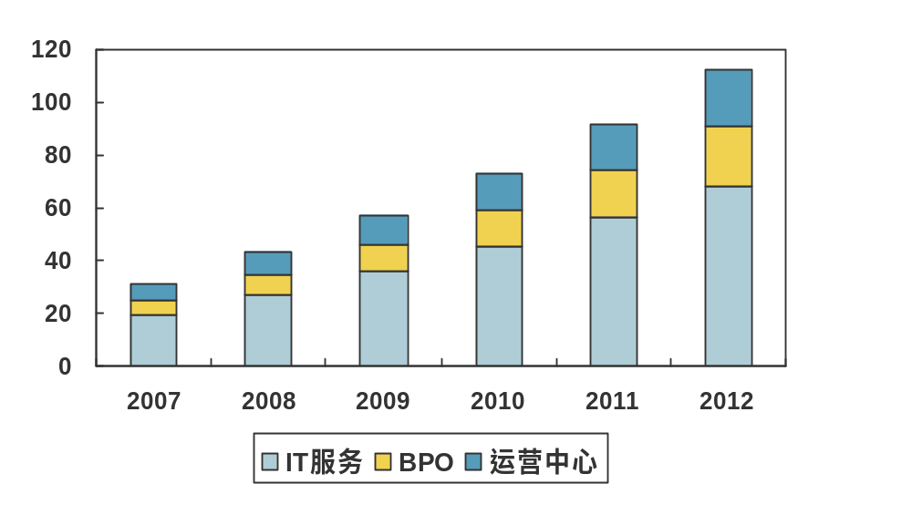
1.3 中国服务外包：离岸外包不断增长
中国离岸服务市场规模及增长趋势
2009年：
商务部规划目标到2012年达到300亿美元，增加150万就业人员。
单位：亿美元
112。53
31.29
-数据来源:国际数据公司 (IDC)

Slide 12
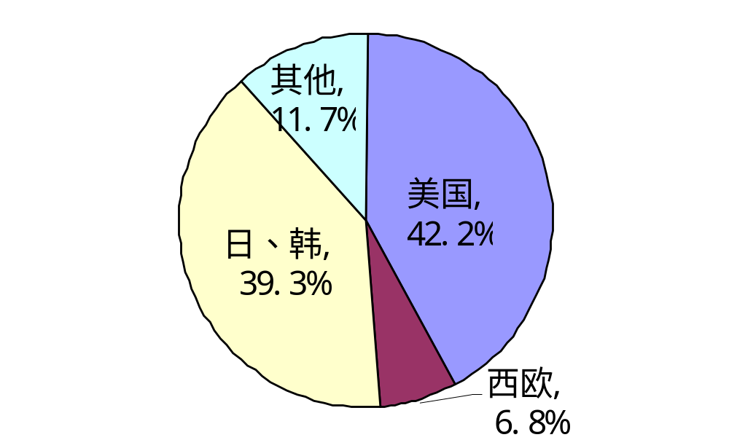
1.3 中国服务外包：离岸外包分布状况
中国离岸服务外包收入比例
在美国离岸外包市场规模达到13.20亿美元，占美国发包比例3.9%
在日、韩离岸外包市场规模达到12.31亿美元，占日韩发包比例62.8%
在西欧离岸外包市场规模达到2.14亿美元，占西欧发包比例2.9%
收入结构：2007年收入31.29亿美元，美国42.2%，日韩39.2%，西欧6.8%，其它11.7%。美国、西欧市场空间极大。
-数据来源:国际数据公司 (IDC)

Slide 13
1.3 中国服务外包：
基地城市现状及目标
时间 | 2007 |  |  | 2012 |  |  | 07-12 CAGR |  | 2007 | 2012
 | 销售收入 (亿￥) | 出口额 （亿$） | 从业人员(万) | 销售收入 (亿￥) | 出口额 （亿$） | 从业人员(万) | 销售收入 | 出口额 | 人均产值 –万￥ | 人均产值 –万￥
北京 | 1173.7 | 4.7 | 30 | 2,896.3 | 12.3 | 68.0 | 19.8% | 21.3% | 39.1 | 42.6
上海 | 745.4 | 12.5 | 20 | 1,712.4 | 35.8 | 42.0 | 18.1% | 23.5% | 37.3 | 40.8
深圳 | 911.1 | 37.7 | 20 | 2,703.6 | 127.0 | 55.0 | 24.3% | 27.5% | 45.6 | 49.2
广州 | 291.6 | 6.6 | 8.5 | 1,312.4 | 24.7 | 35.0 | 35.1% | 30.1% | 34.3 | 37.5
天津 | 49.7 | 2.4 | 3.6 | 422.0 | 21.3 | 19.7 | 53.4% | 54.8% | 13.8 | 21.4
南京 | 312.2 | 3.9 | 8.5 | 1,085.3 | 14.6 | 28.0 | 28.3% | 30.2% | 36.7 | 38.8
杭州 | 278.3 | 5.0 | 8.1 | 923.1 | 17.5 | 26.0 | 27.1% | 28.5% | 34.4 | 35.5
西安 | 181.5 | 0.66 | 6.5 | 618.8 | 3.2 | 18.0 | 27.8% | 36.9% | 27.9 | 34.4
成都 | 310.8 | 1.6 | 9.8 | 983.9 | 10.0 | 28.0 | 25.9% | 44.3% | 31.7 | 35.1
大连 | 200.0 | 7.0 | 6.0 | 780.3 | 32 | 21 | 38% | 56% | 33.3 | 37.2
-数据来源:国际数据公司 (IDC) 研究报告

Slide 14
















1.3 中国服务外包：城市格局及所处阶段
软件与服务外包市场规模
软件与服务外包市场规模
吸引
吸引
龙头企业
龙头企业
凝聚
凝聚
发展
发展
起步阶段
起步阶段
发展阶段
发展阶段
爬坡与腾飞阶段
大
爬坡与腾飞阶段
大
创新的政策激励
良好的品牌推广
创新的政策激励
良好的品牌推广
充沛的人才供给
良好的商业环境
充沛的人才供给
良好的商业环境
北京
北京
产业升级的举措
高端人才的吸引
商业环境的完善
产品服务的创新
上海
产业升级的举措
高端人才的吸引
商业环境的完善
产品服务的创新
深圳
上海
深圳
广州
广州
成都
成都
大连
大连
南京
南京
杭州
天津
杭州
天津
西安
济南
西安
济南
武汉
武汉
苏州
无锡
苏州
青岛
无锡
合肥
合肥
服务外包所处阶段
服务外包所处阶段
小
小
-数据来源:国际数据公司 (IDC) 研究报告
Notes:
Title of Presentation
Client
Copyright 2007 IDC. Reproduction is forbidden unless authorized. All rights reserved.
1999：5.5亿（出口1000万美元）
1999-2004: 66%, 82% (总体，出口)
2004-2007: 42%, 52%
夏德仁市长在2007年6月21日举行的2007全球软件和信息服务高层论坛上明确提出，把大连建设成为全球软件和服务外包的新领军城市。
目前，大连在亚太地区处于一个十分重要显著的位置，大连正在向成为亚太地区软件和服务外包的领军城市这一目标进发。
然而，大连也面临着非常激烈的竞争，这些竞争来自境外成熟的离岸业务城市如班加罗尔和都柏林，以及正在崛起的国家如越南，甚至包括中国其它城市。
大连要发展成为全球一流的软件和服务外包城市之一，就必须明确市场目标，制定全局性的发展战略和策略性规划。

Slide 15
1.5 青岛市服务外包产业发展规划
（2008—2015年）
年度 | 2010年 | 2015年
总目标 | 国家服务外包第一梯队城市 | 国际著名的服务外包基地城市
离岸服务外包业务额 | 8亿美元 | 40亿美元
离岸服务外包企业 | 150家 | 800家
从业人员 | 8万人 | 30万人
千人以上企业 | 5家 | 50

Slide 16
1.5 青岛市服务外包产业发展规划
（2008—2015年）
发展重点 ：
  嵌入式软件和应用软件的开发和测试外包业务。
  动漫影视外包业务。
  国际数据备份中心。
  物流外包业务。
  研发设计服务外包业务。
  医疗服务外包业务。
  人力资源管理外包业务。
  客户服务呼叫中心。

Slide 17
  2、软件与服务外包人才的供求情况
  供不应求，机遇难得！

Slide 18
2.1 服务外包人才的素质要求
人才
层次
人才
类型
服务外包人才的素质要求
低端
ITO
基本职业技能
读写能力
解决问题的能力
数字推理能力
基本的计算机操作技能
书面沟通能力
专业技能
指具体从事的工作岗位的职责所要求的必备能力
中端
BPO
高端

Slide 19
2.1 服务外包人才的素质要求（职业素质）
不同层次的人才职业素质要求
人才类别 | 基本职业素质
低端 | 出色的沟通能力 技术上和概念上的基本知识 团队工作的能力 时间管理的能力
中端 | 出色的沟通能力 团队管理和项目管理能力 出色的人员管理能力 分析和解决问题的能力 发现人与人之间的效率差异的能力 将业务机会最大化的能力
高端 | 决策能力 解决问题的能力 跨学科和专业的知识结构 战略预测 概念性思想的提出 对顾客的支持和利益相关者的关注 示范性的自我掌控 建立可共享的愿景
入门级员工的能力要求包括:
基本技术能力
客户服务为导向的基本计算机技能;
从事项目的实施与交付；
中层管理人员的能力要求：
项目交付的关键和危机运作管理的负责人；
高层管理人员的角色是战略性的：
他们是决策的制定者和组织愿景的构建者。

Slide 20
2.1 服务外包人才的素质要求（职业技能）
ITO人才的职业技能要求
业务类型 | 具体工作 | 基本技能需求
软件开发与 开发支持 | 应用软件开发 系统软件开发 硬件设计 技术支持文件编写 测试 研发 品质保证 数据库管理 | 较强的分析和解决问题能力 熟悉编程理论和工具、编程技能和数据库及中间件技术 团队合作与项目管理能力 行业标准和流程规范 软件开发方法学 快速学习能力
基础构架管理 | 系统管理 技术支持 | 较强的技术和分析技能 解决问题的能力 业务知识 良好的沟通技巧 快速学习能力
咨询业务 | 业务咨询 IT咨询 | 较强的分析能力 良好的沟通技巧 解决问题的能力 团队合作与项目管理能力 较强的行业技能 快速学习能力

Slide 21
BPO人才的职业技能特点
业务类型 | 具体工作 | 基本技能需求
后台办公/数据运行 | 数据录入 数据运行 文件管理 | 流利的英语表达能力 演讲与交流能力 计算机的键盘操作技能 倾听的技巧 数字化以及分析技能 专注与准确性方面的表现
顾客沟通性服务 | 客户服务 客户信息搜集 电话营销 销售支持 | 流利的英语口语 良好的沟通能力 计算机键盘的操作技能 倾听的技巧 解决问题的能力
技术支持 | 技术支持 应用支持 网络支持 | 较强的技术能力 流利的英语口语和决策制定技巧 业务知识
知识服务与分析 | 分析 决策支持 咨询服务 研发与工程设计 | 较强的技术和分析能力 出众的英语表达和写作能力 团队管理和项目管理的技巧 倾听的技巧 解决问题的能力 快速学习能力
业务研究 | 特定行业的数据分析 数据挖掘 | 较强的行业能力 较强的技术和分析能力 出众的英语表达和写作能力 团队管理和项目管理的技巧 倾听的技巧 解决问题的能力 快速学习能力

Slide 22
2.2 服务外包人才的需求特点(归纳）
服务外包产业特点
服务外包人才的需求特点
服务外包人才培养
知识密集和人才密集型产业
强调人才的实践应用能力
服务外包人才培养
规模化培养
实用化培养
国际化培养
复合型培养
低能耗、高附加值产业
要求人才具备优秀的语言与沟通能力
要求人才面向业务和面向技术相结合
国际化的产业
跨行业的新兴产业
要求人才具备跨专业的知识结构
高职毕业生应该在服务外包产业中，发挥规模化培养的主力军作用。尤其是服务外包产业的一线技术人才。

Slide 23
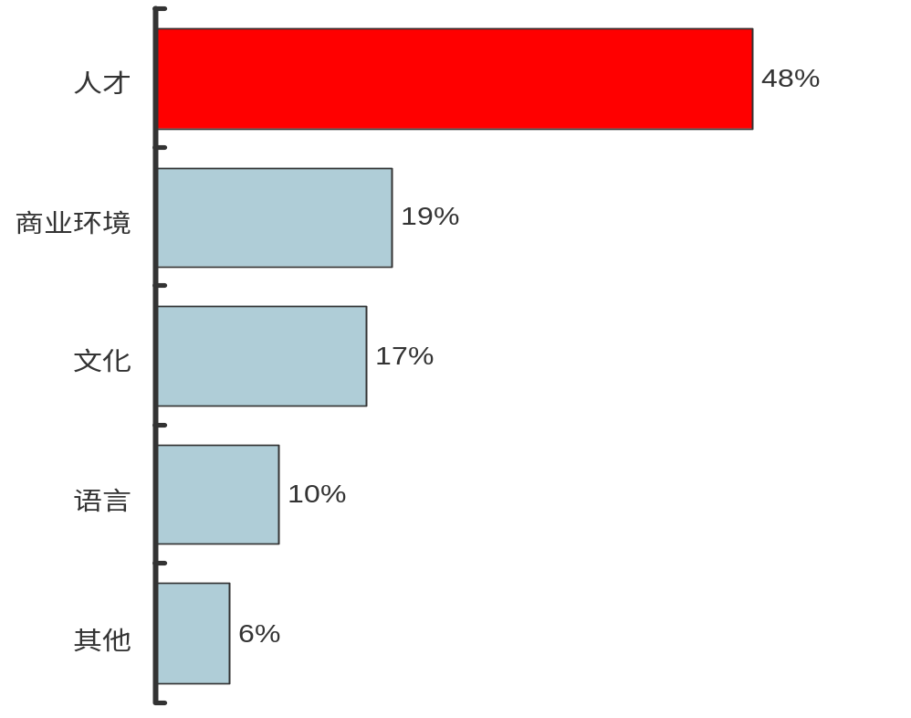
2.3 中国服务外包人才现状
人才是中国服务外包面临的最大挑战
中国拥有最丰富的人力资源。然而，在推动IT服务外包产业发展的过程中，中国IT服务外包的人才储备严重不足。
因为从国际主要的IT服务外包转移方的需求来看，中国目前的人力资源对于IT服务外包产业的适用性水平很低，直接导致了中国IT服务外包企业发展遇到了瓶颈，企业无法获取大量的IT服务外包人才以推动企业的高速成长。
麦肯锡对中国14个城市的75家软件和IT服务公司调查显示，影响中国服务外包业务发展的障碍中，缺乏适用的人才因素占到48%。
资料来源：麦肯锡2008中国软件和服务外包调查

Slide 24
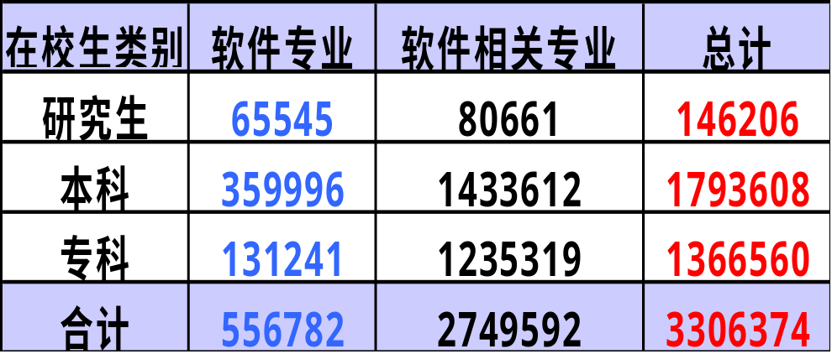
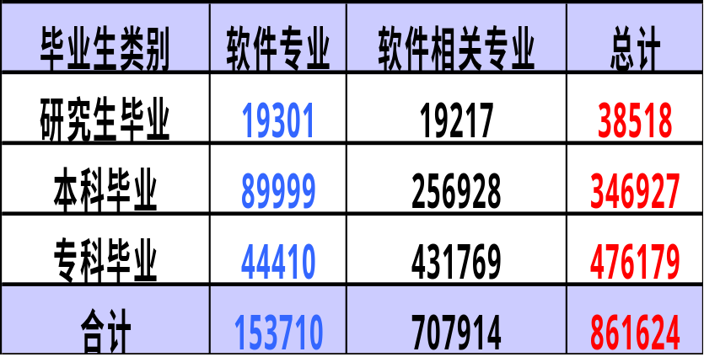
2.3 中国服务外包人才现状
中国高校培养软件及服务外包人才状况
中国高校2008年软件及相关专业在校生数量表
2008年软件及相关专业中国高校毕业生数量表
从上表可以看出，截至2008年底，我国软件专业在校生55万余人，软件相关专业在校生275万，总数达330万人，与2007年相比增长0.6%；2008年，软件及软件相关专业毕业生86万，同比增长14.6%
—资料来源:《2009中国软件产业发展研究报告》

Slide 25
2.3 中国服务外包人才现状
高职计算机类专业08年毕业生情况
专业代码 | 专业名称 | 毕业生规模 | 就业率
590101 | 计算机应用技术 | 10万以上 | 75%
590102 | 计算机网络技术 | 5万-10万 | 80%
590103 | 计算机多媒体技术 | 1万-2万 | 85%
590104 | 计算机系统维护 | 2000-5000 | 75%
590106 | 计算机信息管理 | 2万-5万 | 80%
590107 | 网络系统管理 | 5000-1万 | 80%
590108 | 软件技术 | 2万-5万 | 80%
590109 | 图形图像制作 | 5000-1万 | 80%
590110 | 动漫设计与制作 | 2000-5000 | 75%
590116 | 软件开发与项目管理 | 1000-2000 | 75%
依据为每年9月初应届专科毕业生初次就业率统计数据。
—资料来源:全国高等学校学生信息咨询与就业指导中心

Slide 26
2.4 服务外包人才合理结构:金字塔
服务外包人才结构观: 金字塔结构
1：5：10
 | IDC | CCID | 东软
高 | 4% -7% | 7% | 6%
中 | 10% -15% | 35% | 31%
低 | 75%-85% | 58% | 63%
高端人才
中端人才
低端人才

Slide 27

2.5 开发服务外包人才的系统措施
深化面向服务外包产业的高等教育改革：形成产业大军
支持培训机构开展存量人才的职业培训：改善存量结构
数量
产学合作建设规模化人才培养实训基地：提升职业能力
质量
强化面向服务外包产业的项目管理培训：培养高端人才
结构
建立引进海外留学背景的人才激励体系：引进高端人才
Notes:
Title of Presentation
Client
Copyright 2007 IDC. Reproduction is forbidden unless authorized. All rights reserved.
人才：360+1全方位人才战略， 对中高端人才重在引进

Slide 28
  3、软件与服务外包人才的培养模式
  产学合作，面向就业！

Slide 29
3.1 深化产学合作，培养服务外包人才
企业在大学定制培养人才
★获得人才
★将新员工的培养放在了大学，节省投入，促进了学生毕业后尽快融入企业；
★保证人力资源获得的持续性
★获得对企业发展有利的研究成果
★从企业获得满足市场需要的教学内容，针对性地指导培养学生
★实践教学基地
★与企业一起从事研究
大
学
企业参与大学的课程与培养过程的设计
企
业
College
企业派出教师到学校任教。教师到企业实习
Business
大学将实验室建在企业,企业在大学建立研究中心
企业成为大学研究成果转化的孵化器

Slide 30
3.2 面向行业的外包服务人才培养策略
职业岗位分析
能力结构分析
知识链路设计
培养方案设计
培养学生掌握应用于企业主流技术的实践能力，帮助学生实现逐步从程序员到系统分析师的软件人才成长路径。
职涯发展训练
校企合作实践的培训方式；培养沟通能力、团队精神、抗压能力、学习能力、创新能力等职业素质；帮助学生实现从学生到员工的角色转换。
专业能力实训
学习面向职业的课程，培养学生将本专业知识在产业和工作中的应用能力。
专业技术学习
通过核心专业课程的学习，帮助学生理解并掌握必备的专业知识体系。
专业基础学习
基础学习
通过精编的基础课程教学，帮助学生掌握本专业相关基础知识。
第一学年
第二学年
第三学年
工作前

Slide 31
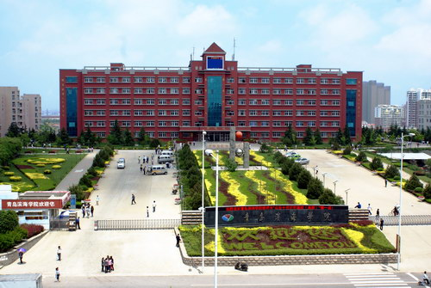
  4、青岛滨海学院软件与服务外包专业介绍
  好专业，好好学，必成才！

Slide 32
4.1 专业方向设置
软件技术：系统软件、中间件、应用软件的开发和测试外包。
嵌入式开发：信息家电、通信设备和智能控制设备
信息系统开发：管理+软件技术：中小企业管理软件
财务外包：财务+网络+软件
电子商务外包：营销环节外包，品牌服务，市场营销。

Slide 33
4.2 主要实训课程
.NET框架实训
C#编程实训
Java SE编程实训
Java EE实训
Java ME实训
CMMI实训
嵌入式开发实训

Slide 34
4.3 主要专业教师
张万民 | 高级工程师、院长 | 专业培养模式
刘发久 | 高级工程师 | 专业课程建设
余雪丽 | 教授 | 嵌入式系统
张立群 | 讲师 | 对日外包，日语
李红军 | 讲师 | Java、手机开发
刘晶 | 讲师 | 网站建设
张艳武 | 讲师 | 网站建设
曹广生 | 助教 | Java开发
苏秀芝 | 助教 | .NET开发

Slide 35
4.4 主要合作企业
序号 | 基地名称 | 建立时间 | 实习内容 | 实习人数 | 实习起止时间
1 | 青岛精益城电脑网络技术有限公司 | 2003.5 | 计算机相关 | 20 | 2003.5-2011.5
2 | 中国石化齐鲁分公司信息技术部 | 2003.12 | 计算机相关 | 20 | 2003.12-2011.12
3 | 宏伟科技 | 2004.5 | 计算机相关 | 5 | 2004.5-2005.5
4 | 亿诺科技 | 2004.4 | 计算机相关 | 5 | 2004.4-2005.4
5 | 飞格商务 | 2004.2 | 计算机相关 | 5 | 2004.2-2005.2
6 | 淄博东润计算机技术有限公司 | 2004.5 | 计算机相关 | 20 | 2004.5-2012.5
7 | 青岛龙飞达电脑科技有限公司 | 2004.4 | 计算机相关 | 10 | 2004.4-2012.4
8 | 青岛绿太阳网络科技有限公司 | 2004.4 | 计算机相关 | 10 | 2004.4-2010.4
9 | 北京绅软科技有限公司 | 2007.8 | 计算机相关 | 20 | 2007.8-2011.8
10 | 青岛凌网集成有限公司 | 2007.4 | 计算机相关 | 20 | 2007.4-2013.4
11 | 青岛南铭网络科技开发有限公司 | 2007.9 | 计算机相关 | 20 | 2007.9-2009.9
12 | 青岛名启在线网络科技服务中心 | 2008.1 | 计算机相关 | 20 | 2008.1-2014.1
13 | 青岛中信达软件科技有限公司 | 2009.3 | 计算机相关 | 5 | 2009.3-2013.3
14 | 青岛商讯网络科技有限公司 | 2009.4 | 计算机相关 | 20 | 2009.4-2012.4
15 | 青岛伟光网络科技有限公司 | 2009.4 | 计算机相关 | 20 | 2009.4-2013.4
16 | 青岛新生代软件有限公司 | 2009.4 | 计算机相关 | 10 | 2009.4-2012.4

Slide 36
4.5 前景
年级 | 人数 | 考研人数 | 本行业就 业比例
05 | 67 | 4人考取 | 65%
06 | 62 | 6人考取 | 86%

Slide 37

谢谢
大家，
再见！

